Slide 1

Maart 2021
Techniek OntdekRijk
W(ee) & T(jes)
NR 7
Zet op diavoorstelling en klik verder.
Zo kom je alle nieuws tegen!

Slide 2

Schooljaar 2020-2021 in Techniek OntdekRijk
Het blijft behelpen dit schooljaar. Helaas!
Hopelijk zijn jullie allemaal goed gestart na de voorzichtige opening van het primair onderwijs in februari.
Techniek OntdekRijk probeert langzaam ook de deuren weer te openen. Vanaf april is er hopelijk weer meer mogelijk. Meld jouw groep vooral aan als je wilt, kunt en mag komen. Via de planner op onze site kun je je aanmelden.
https://www.techniekontdekrijk.nl/plannen-groepsbezoek/
We hebben wel rekening te houden met de andere bewoners van Ontdekstation013. Er mogen nog steeds maar 30 personen tegelijk aanwezig zijn in het gebouw.
Ook Plan B is nog in werking, klik even door naar de volgende dia voor de uitleg over dit alternatief.
W(ee) & T(jes)
Nr 7 maart 2021

Slide 3

Techniek OntdekRijk PLAN B
Plan B:
Wij komen naar jullie toe en verzorgen de uitdaging van Techniek OntdekRijk in jouw groepslokaal. Onze voorkeur blijft jullie bezoek aan Techniek OntdekRijk!
Voorwaarden:
Wij komen met 2 personen naar jullie toe en kunnen dus 2 groepen op dezelfde tijd een uitdaging aanbieden
Meerdere groepen op 1 school op 1 dag.
Op maandag en dinsdag 2 of 3 groepen na elkaar (9.00u, 11.00u en 13.00u). Dat kan dan dubbel, dus 4 of 6 groepen op die tijden
Op woensdag en donderdag 2 groepen na elkaar (9.00u en 11.00u). Ook hier dubbel, dus 4 groepen op die tijden.
Jullie verzamelen constructiematerialen die bij jullie op school aanwezig zijn in je lokaal
Wij brengen materialen mee vanuit Techniek OntdekRijk
Wij sluiten aan bij jullie thema (zoals jullie van ons gewend zijn)
Dit alles in overleg. Zoek op de site een datum die waar nog geen bezoeken gepland zijn en neem contact met ons op via info@techniekontdekrijk.nl of 06-30366526
W(ee) & T(jes)
Nr 7 maart 2021

Slide 4

Doe mee met het 3-bijeenkomsten durend professionaliserings-traject
Mijn OntdekRijk.
Dat schreven we aan het begin van dit schooljaar nog. Helaas hebben we er voor moeten kiezen om het traject Mijn OntdekRijk dit schooljaar niet meer plaats te laten vinden.
Wij vinden het geen optie om dit online te gaan doen. Juist het samenwerken, samen ervaren, samen voorbereiden en het zelf doen is wat deze professionaliseringsbijeenkomsten waardevol en inspirerend maken.
Wij gaan uit van een ‘normaler’ 2021-2022.
Dan bieden wij Mijn OntdekRijk weer aan!
Houd de nieuwsbrief, Facebook en de site in de gaten voor de nieuwe data en inschrijfmogelijkheid!!!
Meer info over Mijn OntdekRijk
https://www.techniekontdekrijk.nl/activiteiten/professionaliseringstraject
De inspiratiebijeenkomst met als thema ‘samenwerking PO en bedrijfsleven
op 14 juni gaat echter wel (online) door. Op de volgende dia meer info…
W(ee) & T(jes)
Nr 7 maart 2021

Slide 5

Samenwerking tussen onderwijs en bedrijfsleven
Hoe motiverend is dat voor kinderen???
Hoe doe je dat????
En nog veel meer!!!!
Aanmelden kan tzt via de ontwikkelacademie. www.ontwikkelacademie.nu
Volg facebook, onze site en de nieuwsbrief en blijf op hoogte zodat je
je tijdig aan kunt melden.
Noteer 14 juni alvast in je agenda!!!!
W(ee) & T(jes)
Nr 7 maart 2021

Slide 6

En nog meer goed nieuws!!!
Dutch Technology Week 2021 (DTW 2021)
Een coronaproof uitdaging voor scholen uit de 013 regio (Tilburg en omgeving)
Bouw het origineelste gebouw van de 013 regio
Voor de groepen 4 en/of 5 en/of 6
Op woensdag 2 juni 2021
Meld je aan voor 30 april via de aanmeldknop in de flyer
Deze flyer is in een bijlage bij deze nieuwsbrief gevoegd.
Let op:
Werkt de aanmeldknop niet: stuur dan een mail naar
info@techniekontdekrijk.nl
om je aan te melden
Ook graag dan voor 30 april!!!!
W(ee) & T(jes)
Nr 7 maart 2021

Slide 7

En het goede nieuws houdt nog niet op:
Gratis online webinars.
Verzorgt door Jet Net.
Klik op de link en kies welke webinars passend zijn voor jou.
Of je nu beleid wilt maken , W&T onderwijs wilt maken dat kinderen raakt of je wilt weten hoe je een goede invulling geeft aan W&T…. Je hoort het hier!!!
https://jet-net.nl/primair-onderwijs/lesgeven-in-wt/webinars-wt-onderwijs-overzicht/
W(ee) & T(jes)
Nr 7 maart 2021

Slide 8
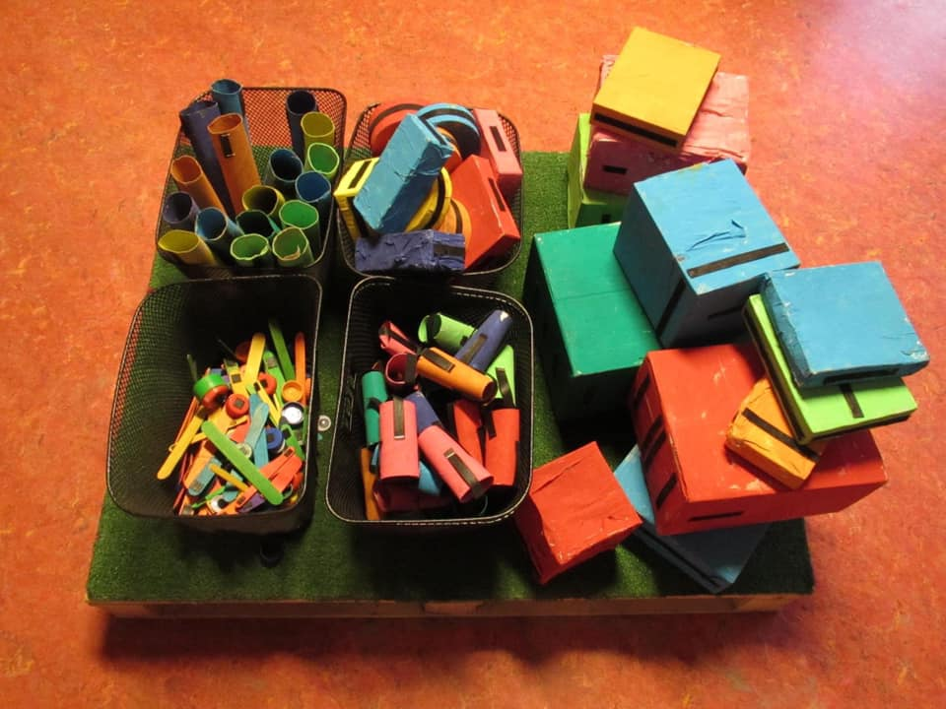
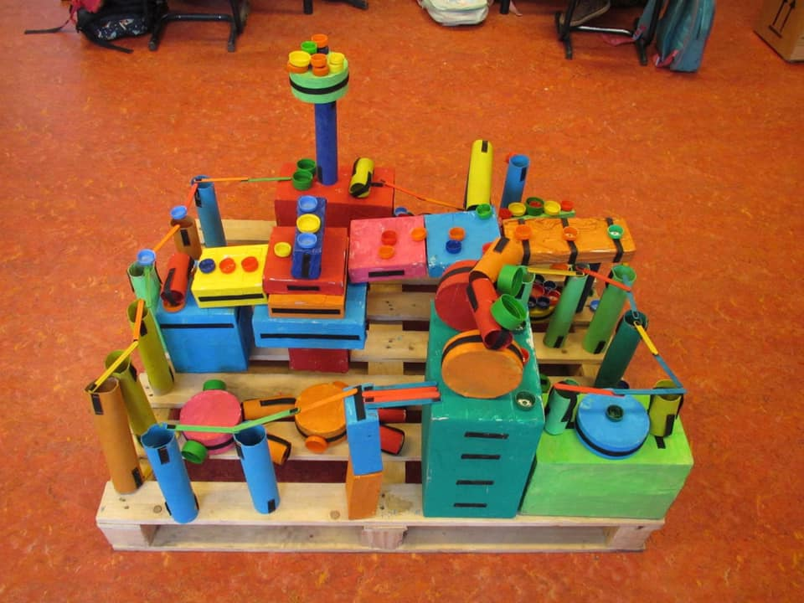
En ook leuk nieuws:
Laat de kinderen doosjes, wc-rollen en keukenrollen verven. Plak of niet er klittenband op. Doe dit ook met allerlei waardevol materiaal als ijslollystokjes, dopjes, wc rolletjes etc….
De kinderen kunnen hier geweldige constructies mee maken.
Ook leuk om kinderen uit hogere groepen dit te laten maken!!!
Met dank aan Jack Veldhuizen op de fb-pagina Onze kleuterklas
W(ee) & T(jes)
Nr 7 maart 2021

Slide 9

De volgende mailadressen komen nogal eens terecht in de SPAM en met deze adressen wordt geen SPAM verstuurd!
Dit voorkom je door deze adressen toe te voegen aan je contacten:
info@techniekontdekrijk.nl
laudybrouwer@techniekontdekrijk.nl
anneliesvanhelvoort@techniekontdekrijk.nl
W(ee) & T(jes)
Nr 7 maart 2021

Slide 10
Vragen staat vrij
www.techniekontdekrijk.nl
https://www.facebook.com/TechniekOntdekRijk/
info@techniekontdekrijk.nl
anneliesvanhelvoort@techniekontdekrijk.nl
laudybrouwer@techniekontdekrijk.nl
Tel: 06-303066526 (Annelies)
VOLGEN!!!!
W(ee) & T(jes)
Nr 7 maart 2021

Slide 11
Tot de volgende W(ee)T(jes)!!
En op naar een nieuw coronavrij schooljaar!
W(ee) & T(jes)
Nr 7 maart 2021

